Slide 1
Természetes szelekció és adaptáció
2010 május 11.

Slide 2
Evolúciós változás: populáció genetikai összetételének megváltozása

Slide 3
Minden evolúciós változás adaptív?
Nem!

Slide 4
mutáns
sodródik
szelektálódik
Neutrális mutációkra jellemző
Hosszútávon csíphető fülön
Nincs iránya
Nem vezet adaptációhoz
Nem neutrális mutációkra jellemző
Rövidtávon jelentős hatású
Van iránya
Adaptációhoz vezet

Slide 5
Nincs rátermettségben különbség
Neutrális =
rátermettség, alkalmasság, fitness,
szelektív érték

Slide 6
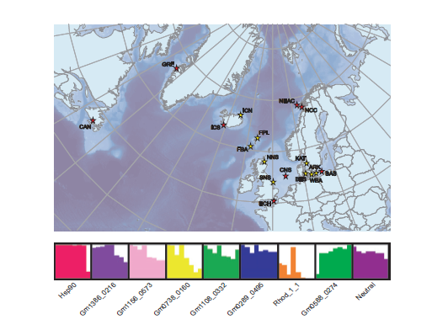
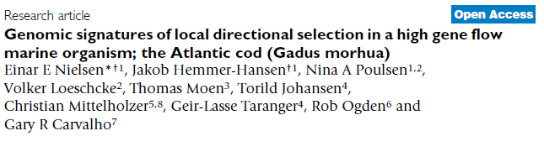
Tőkehal populációk genomszűrése szelektált allélokra

Slide 7
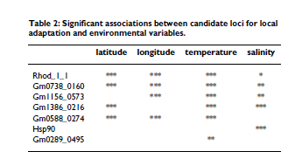
Környezeti változók és szelektált lokuszok

Slide 8
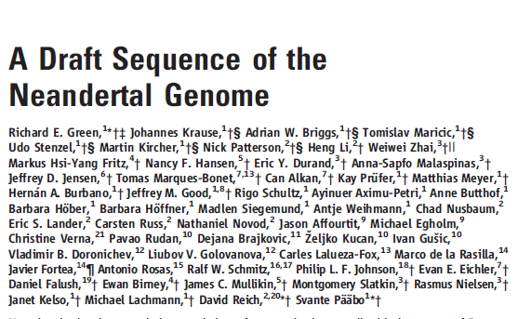
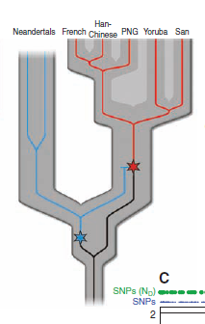
78 fehérjét kódoló lokuszon
pozitív szelekció

Slide 9
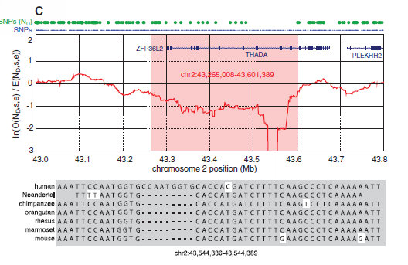

Slide 10
Rátermettség
Öröklődő egyedi tulajdonsághoz rendelhető
  allél
  fenotípus, stratégia, taktika, változat
  fenotípusos érték
  = azonos öröklődő tulajdonsággal rendelkező egyedekből álló populáció növekedési rátája

Slide 11
Rátermettség:
Terminus technicus!
Jól definiálható, mérhető tulajdonság!
Érdekes kérdés, hogy egy tulajdonság rátermettsége mitől függ.

Slide 12
Rátermettség=λ:
N_{t+1} =λ N_{t}
Ökológia, populációdinamika, demográfia

Slide 13
Természetes szelekció:
A populáció genetikai összetételének megváltozása egy generáción belül, vagy generációk között az öröklődő változatok különböző rátermettsége következtében.

Slide 14
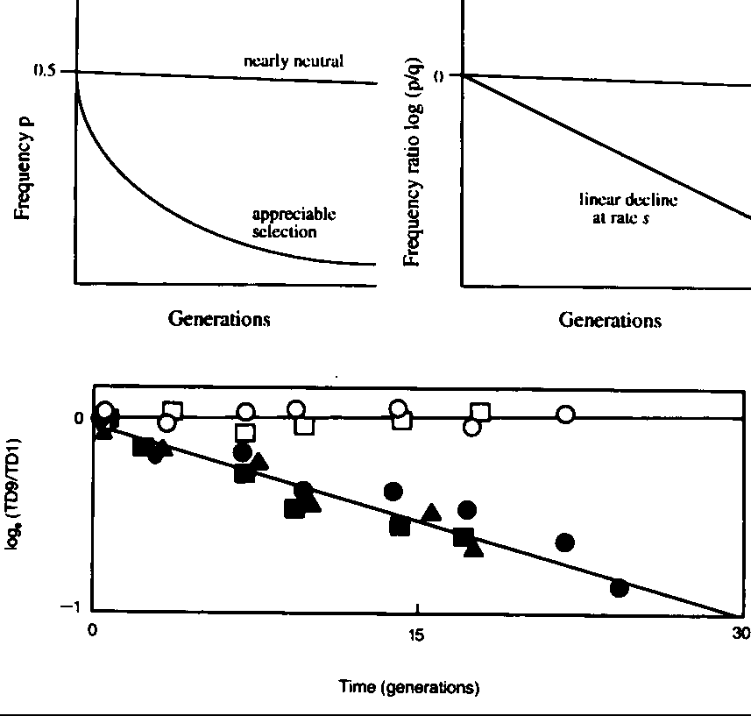
E. coli tenyészet
galaktóz limitált kultúra, 2 ismétlés
laktóz limitált kultúra, 3 ismétlés
Szelekció baci populációban

Slide 15
Az exponenciális túlnövés mechanizmusa
Ha két exponenciális ütemben szaporodó
öröklődő változat növekedési rátája eltér,
akkor a létszámuk aránya exponenciálisan csökken a lassabb ütemben növekvő változat kárára.

Slide 16
Szelekciós koefficiens becslése
s = szelekciós koefficiens (az egyenes meredeksége)

Slide 17
Következmény: a legrátermettebb fennmaradása, a kevésbé rátermettek kiszorulása
Az átlagosan legnagyobb növekedési rátájú öröklődő változat kiszorítja az összes többit klonális (osztódás, vegetatív szaporodás) szaporodás esetén.

Slide 18
Adaptáció
Ha glükóz helyett laktózt adagolunk, akkor a folyamatos növekedésben lévő E. coli tenyészetben elterjed a B törzs, eltűnik az A törzs.
A tenyészet adaptálódik az új táplálékforráshoz. A laktóz hasznosítása egy adaptáció.

Slide 19
Adaptáció
A szelekciós folyamatot magát, illetve a folyamat eredményét egyaránt szokás adaptációnak nevezni!
Adaptív tulajdonság (változat, stratégia, fenotípus): az a tulajdonság amelyiknek az adott feltételek között magasabb a rátermettsége.

Slide 20
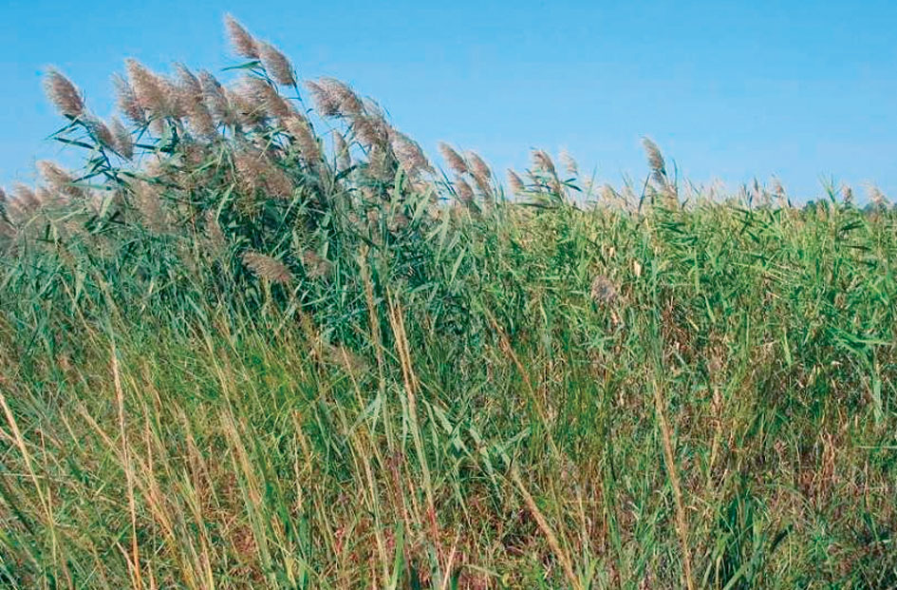
Európai nád haplotípus terjedése az USA-ban

Slide 21
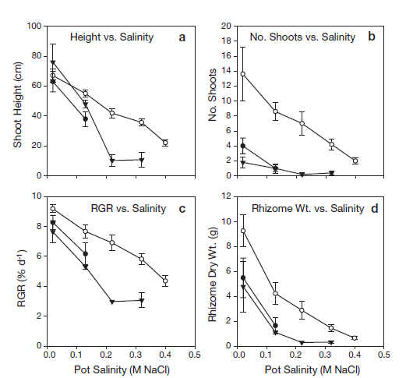
Növekedési jellemzők sótűrése
Európai haplotípus

Slide 22
Erős szelekció = haplotípus invázió

Slide 23
Adaptáció
Az európai M nád haplotípus adaptálódott a magasabb sótartalmú vízekhez.

Slide 24
Diploid populációban is kiszorítja a legrátermettebb változat az összes többit?
Ha van olyan allél, aminek a rátermettsége magasabb a többi allélnál, az kiszorítja a többi allélt.
A legrátermettebb genotípus viszont nem mindig szorítja ki a kevésbé rátermetteket.

Slide 25
Wright tétele
Mindig abban az irányban változik az allélgyakoriság, amerre a populáció átlagos rátermettsége növekszik.

Slide 26
Homozigóta előny

Slide 27

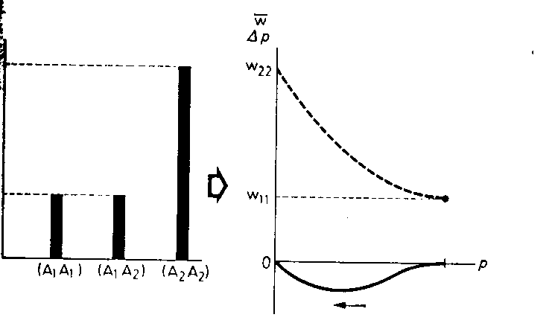
Wright tétele
Homozigóta előny
Adaptív tájkép

Slide 28
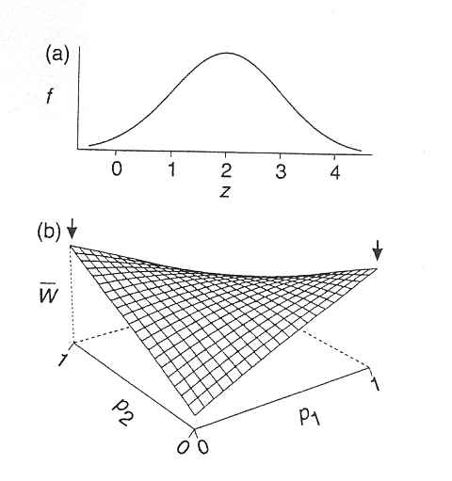
rátermettség
Adaptív tájkép
Mennyiségi tulajdonság
2 lokusz 2-2 allél
0,1,2,3,4 fenotípusos érték
Fenotípusos érték
Optimális fenotípus kétféleképpen is kialakulhat
p₁: 1. lokusz + allélja

Slide 29
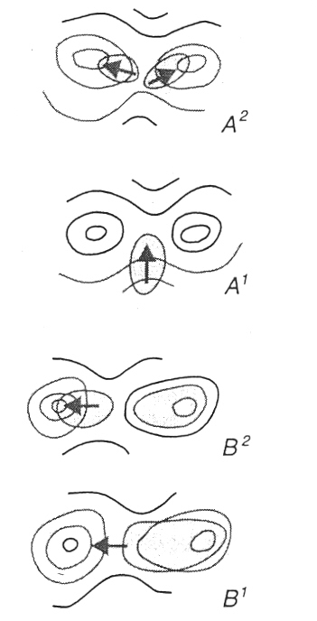
Simpson féle adaptív tájkép
Két tulajdonság
Környezet függvényében változó rátermettség
Két csúcs között völgy
Hogyan lehet egyik csúcsról átjutni a másikra, ha mindig csak felfelé lehet menni?

Slide 30
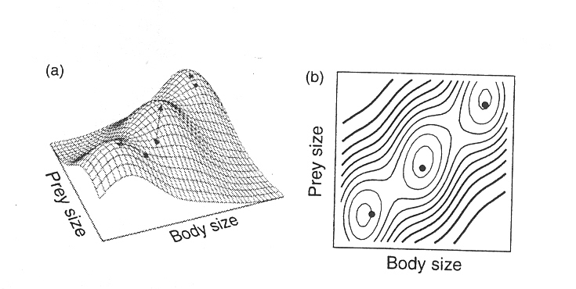
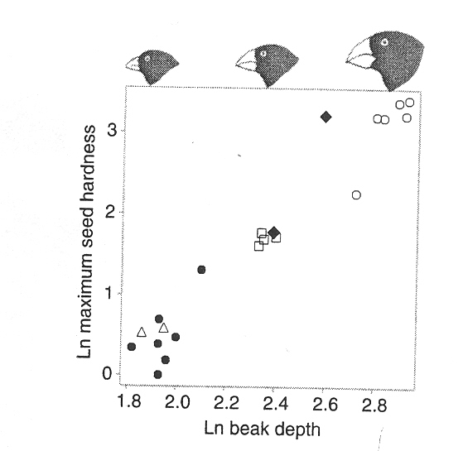
Mai értelmezés: Schluter
Ln maximális magkeménység
Ln csőrméret

Slide 31
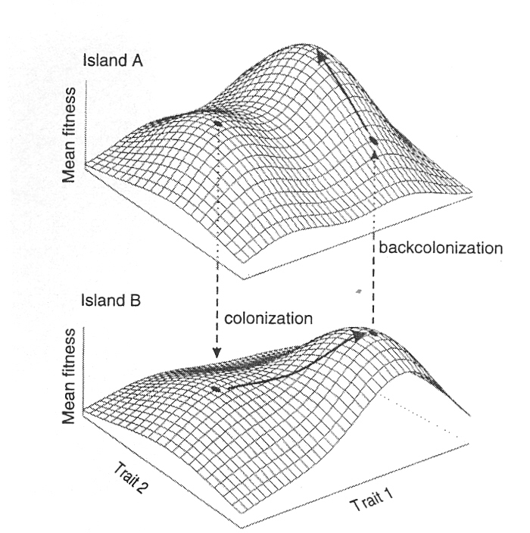
Tájkép módosulása térben

Slide 32
Heterizogóta előny

Slide 33
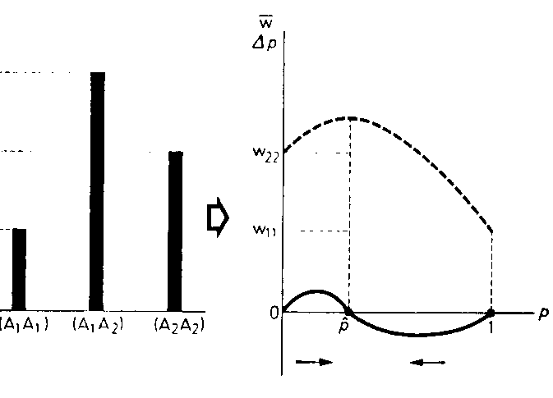
Heterozigóta előny

Slide 34
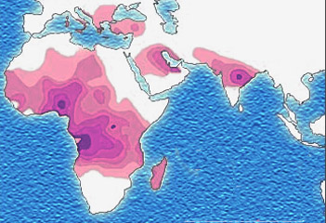
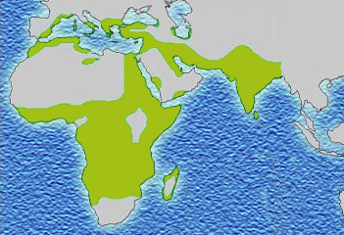
Heterozigóta előny:nincs kiszorítás
Sarlósejtes vérszegénység
malária

Slide 35
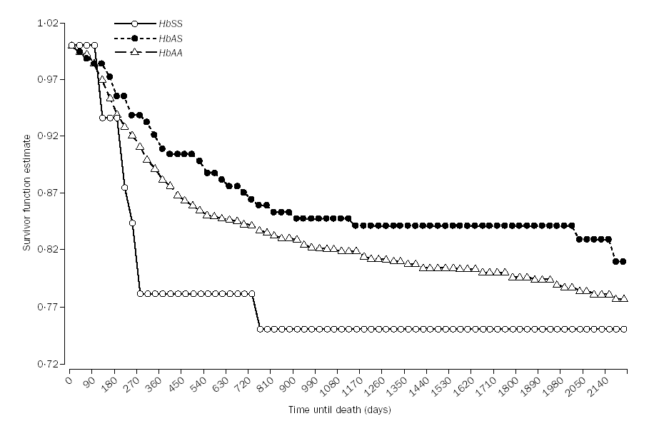
Genotípus és túlélési görbék maláriás területen
14. ábra Kenyában az Asembo öböl prodzsekt keretében vizsgált, malárián átesett 1022 fős születési kohorszban a hemoglobin lokusz A és S allélja által meghatározott HbAA, HbAS és HbSS genotípusú egyedek születési súlyra standardizált túlélési görbéi (Aidoo, et. al. 2002 nyomán).

Slide 36
A ritka változat előnyével!
Heterozigóta előny = gyakoriságfüggő szelekció!

Slide 37
Gyakoriságfüggő szelekció
Az öröklődő változatok (allélek, stratégiák..) rátermettsége függ attól, hogy:
  Milyen egyéb változatok vannak a populációban jelen
  Mekkora a relatív gyakoriságuk

Slide 38
AA Aa aa
1-s 1 1-t
Szelekciós koefficiensek

Slide 39
Maintaining a behaviour polymorphism by frequency-dependent selection on a single gene
Nature 447, 210-212 (10 May 2007)
Drosophila melanogaster
Lárva táplálkozási gén: for^{R} :”görgő”
        for^{S} :”ülő”
  cGMP függő protein-kináz szintje más
  mozgásmennyiség, forma más
lárva stádiumban versengés van a táplálékért

Slide 40
Maintaining a behaviour polymorphism by frequency-dependent selection on a single gene
Nature 447, 210-212 (10 May 2007)
faktorok
  Lárva denzitás/forrásmennyiség (20 ill. 40 db)
  Relatív gyakoriságok változtatása
Csak a két homozigóta típus szerepel!
(III. Kromoszómán lokalizált zöld fluorescens fehérjével jelölték a homozigótákat)
Rátermettség mértéke: bebábozódó lárvák aránya
1 ismétlés

Slide 41
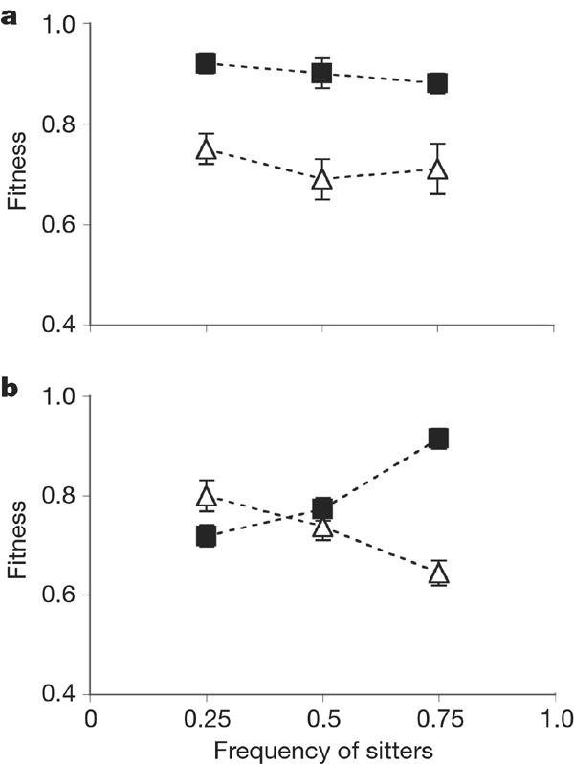
frequency x genotype interaction F_{2,2} = 96.789, p = 0.010!
görgő
ülő
alacsony denzitás
görgő
ülő
magas denzitás

Slide 42
Gyakoriságfüggő szelekció és divergencia

Slide 43
Diszruptív szelekció
csőrméret

Slide 44
Assortative mating by size

Slide 45
Less heterozygotes than expected

Slide 46
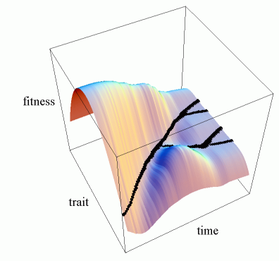
Gyakoriságfüggő szelekció: Az adaptációs tájkép időben változik

Slide 47
Természetes szelekció
Biodiverzitás generálása, fenntartása,
Funkciók tökéletesedése, elért szint fenntartása

Slide 48
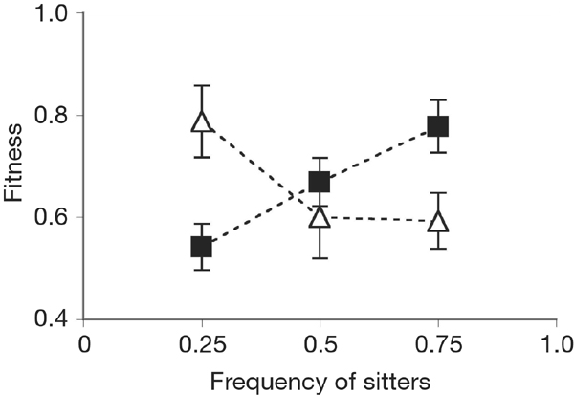
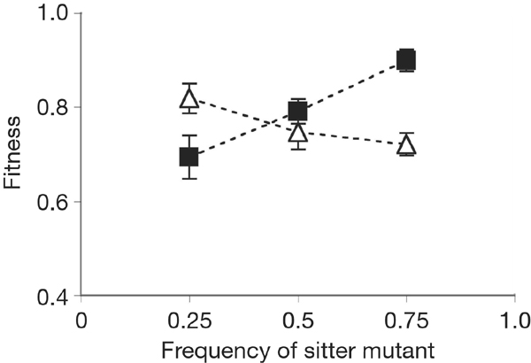
Nem kapcsoltság!
for^{R} genomban for^{S} mutáns ugyanígy viselkedik!
jelölt, jelöletlen ugyanígy viselkedik!

